Slide 1
السلام عليكم ورحمة الله
اهلا و سهلا স্বাগতম
সবাইকে
শুভেচ্ছা

Slide 2
শিক্ষক পরিচিতি
মাছুমা
সহকারী শিক্ষক
ডেমরা প্রগতি ইব্রাহিমীয়া দাখিল মাদ্রাসা
কালীগঞ্জ, গাজীপুর।

Slide 3
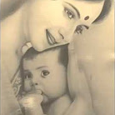
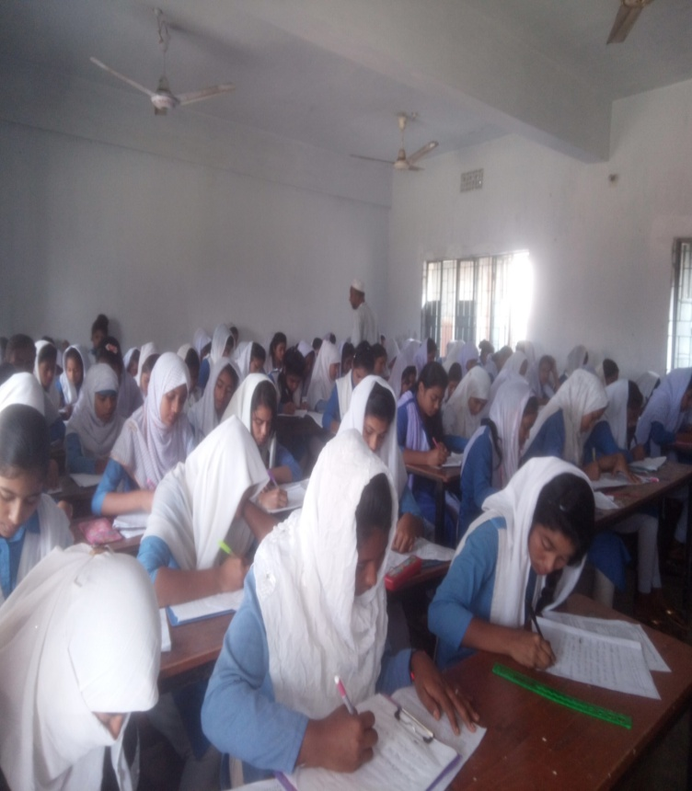
ছবি গুলোর প্রতি লক্ষ করি

Slide 4
فلذا درسنا اليوم সুতরাং আ জকের পাঠ হচ্ছে-

Slide 5
التعريف الدرس
পাঠ পরিচিতি
اللغة العربية الاتصالية
الصف الثامن للداخل
الوحدة السادس
الدرس الثامن عشر
فاطمة تساعد أمها
الساعة: ٤٠ دقاقة
আললুগাতুল আরাবীয়াতুল ইত্তেসালীয়া
দাখিল অষ্টম শ্রেণী ।
৬ষ্ঠ ইউনিট।
অষ্টাদশ পাঠ ।
ফাতিমা তার মাকে সহযোগিতা করে।
সময়- ৪০ মিনিট

Slide 6
مايستفاد من النص - শিখন ফলঃ
ما يتعلم الطالب من هذا الدرس.........
تعريف اهل عائشة و صفات ربة المنزل و اعمالها.
تعلم صفات فاطمة وكيف تساعد أمها فى اعمال البيت.
এই পাঠ শেষে শিক্ষার্থীরা জানতে পারবে ......
আয়েশার পরিবার, একজন গৃহীণীর গুণাবলী ও তার কর্ম সম্পর্কে জানতে পারবে।
ফাতিমার গুণাবলি এবং কিভাবে সে তার মাকে সহযোগিতা করে তা জানতে পারবে।

Slide 7
النص المدروس
عائشة ربة المنزل، تسكن مع زوجها فى مدينة داكا. وزوجها مدرس المدرسة. ولها بنت وابنان. هى تربى الأولاد وتجهز لهم الطعام. وتنظف البيت وتغسل الثياب وتعمل اعمالا أخرى. ابنها الكبير يدرس فى الصف الثامن. والإبن الصغير يدرس فى الصف الرابع. بنتها فاطمة تدرس فى الصف السادس.
অনুবাদঃ আয়েশা একজন গৃহিণী, সে তার স্বামীর সাথে ঢাকা শহরে বাস করে। তার স্বামী মাদরাসার শিক্ষক। তার এক মেয়ে দুই ছেলে। সে সন্তানদের লালন পালন করে এবং তাদের খাবার প্রস্তুত করে। ঘরবাড়ি পরিস্কার রাখে, কাপড় ধৌত করে এবং অন্যান্য কাজ সমূহ করে থাকে। তার বড় ছেলে অষ্টম শ্রেণিতে এবং ছোট ছেলে চতুর্থ শ্রেণিতে পড়ে। তার মেয়ে ফাতিমা ৬ষ্ট শ্রেণিতে পড়ে।

Slide 8
النص المدروس
هى بنت شريفة وزكية. تذهب كل يوم الى المدرسة فى الساعة التاسعة والنصف صباحا. وترجع فى الساعة الرابعة عصرا. وتتناول الطعام وتستريح قليلا. ثم تصلى صلاة العصر وتمشي قليلا فى الحديقة. ثم تساعد أمها فى اعمال البيت قبل صلاة المغرب. وفى يوم العطلة ايضا تساعد أمها.
অনুবাদঃ মেয়েটি ভদ্র ও বুদ্ধিমতি। সে প্রতিদিন সকাল সাড়ে নয়টায় মাদরাসায় যায় এবং বিকাল চারটায় ফিরে আসে। সে খাবার খায় এবং কিছু সময় বিশ্রাম নেয় অতঃপর সে আসরের নামায আদায় করে এবং বাগানে কিছু সময় হাটে। তারপর মাগরিব নামাযের পূর্বে ঘরের বিভিন্ন কাজে তা মাকে সাহায্য করে এবং ছুটির দিনেও সে তার মাকে সহযোগিতা করে।

Slide 9
الاعمال انفراد একক কাজ:
(الف) إملأالفراغات فى الجمل الأتية بكلمة مناسبة:
تربى
١ــ هى ............ الأولاد وتجهز لهم الطعام.
شريفة
٢ــ هى بنت ............... وزكية.
وتستريح
٣ــ وتتناول الطعام..................... قليلا.
قبل
٤ــ ثم تساعد أمها فى اعمال البيت......... صلاة المغرب.
عائشة
٥ــ وزوجة ............... مدرس المدرسة.
(ب) صرف الفعل ’’ تَسْكُنُ ‘‘ حسب الضمائر المرفوعة:
تَسْكُنُ ـ تَسْكُنَانِ ـ تَسْكُنُوْنَ ـ
تَسْكُنُ ـ تَسْكُنَانِ ـ يَسْكُنَّ ـ
يَسْكُنُ ـ يَسْكُنَانِ ـ يَسْكُنُوْنَ ـ
اَسْكُنُ ـ نَسْكُنُ ــ
تَسْكُنِيْنَ ـ تَسْكُنَانِ ـ تَسْكُنَّ ـ

Slide 10
জোড়ায় কাজঃ الأعمال الزوج
(ج) اكتب (صحيح) اذاكانت العبارة صحيحة أو (خطأ) اذاكانت العبارة خاطئة مع تصحيح الخطأ:
١ــ عائشة ربة المنزل،
٢ــ زوج عائشة مهندس .
٣ــ فاطمة تلميذة زكية.
٤ــ فاطمة تساعد أباها.
٥ــ عائشة مدرسة.
الجواب: ١ــ صحيح.
الجواب: ٢ــ خطأ، الصحيح: زوج عائشة مدرس المدرسة.
الجواب: ٣ــ خطأ، الصحيح: فاطمة بنت شريفة وزكية.
الجواب: ٤ــ خطأ، الصحيح: فاطمة تساعد أمها.
الجواب: ٥ــ خطأ، الصحيح: عائشة ربة المنزل.

Slide 11
জোড়ায় কাজঃ الأعمال الزوج
(د) استخرج خمسة افعال من النص ثم عين نوعها من حيث البحث:
الفعل المضارع المثبت للمعروف.
تَسْكُنُ :
الفعل المضارع المثبت للمعروف.
تُرَبِّىْ :
الفعل المضارع المثبت للمعروف.
تَتَنَاوَلُ :
الفعل المضارع المثبت للمعروف.
تُصَلِّىْ :
الفعل المضارع المثبت للمعروف.
تُسَاعِدُ :

Slide 12
الأعمال الاجتماعيّة
(و) هات المتضادة الكلمات الأتية:
(ه) هات المرادف الكلمات الأتية:
المتضادتها
الكلمة
مرادفها
االكلمة
زوجة
زوج
بيت
منزل
قرية
مدينة
تعيش
تسكن
ابن
بنت
معلم
مدرس
مدرسة
مدرس
تطهر
تنظف
اب
أم
ذهينة
ذ كية

Slide 13
الأعمال الاجتماعيّة
(ح) استخرج الأسماء المشتقة من النص ثم عين نوعها:
(ز) استخراج الاسماء المرفوعة من النص:
انواعها
الأسماء المشتقة
مرفوع من اَلْإبْتِدَاءُ
عَائِشَةُ
اسم الظرف
ااَلْمَنْزِلُ
مرفوع من اَلْمُبْتَدَاءُ
رَبَّةُ
اسم الفاعل
مُدَرِّسُ
مرفوع من اَلْإبْتِدَاءُ
زَوْجُ
اسم الظرف
اَلْمَدْرَسَةُ
مرفوع من اَلْمُبْتَدَاءُ
مُدَرِّسُ
اسم الفاعل
اَلْكَبِيْرُ
مرفوع من اَلْإبْتِدَاءُ
اَلْإِابْنُ
اسم الفاعل
اَلصَّغيْرُ

Slide 14
মূল্যায়ন- تقييم
السوال:١ــ اين تسكن عائشة؟
السوال: ٢ــ كم اخ فاطمة؟
السوال: ٣ــ اين تدرس فاطمة؟
السوال:٤ــ فى اى صف تدرس فاطمة؟
السوال: ٥ــ فى اى وقت تساعد فاطمة أمها؟

Slide 15
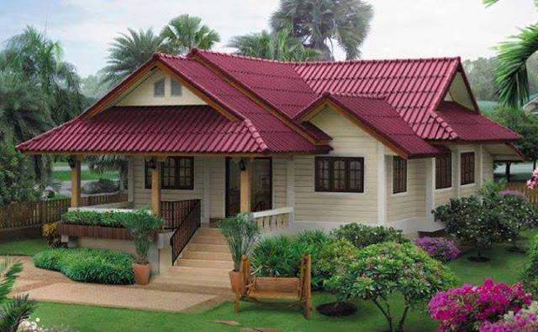
واجب المنزلي বাড়ির কাজ
السوال:١ــ من هى ربة المنزل؟
السوال:٢ــ اين يسكن زوج عائشة؟
السوال:٣ــ ماذا تعمل عائشة ؟
السوال:٤ــ ماذا تعمل فاطمة كل يوم؟
السوال: ٥ــ متى تساعد فاطمة أمها فى اعمال البيت ؟

Slide 16
সবাইকে
ধন্যবাদ

